Slide 1

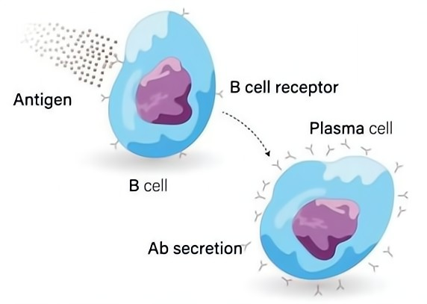
B细胞介导的体液免疫应答

Slide 2

单选题
1分
1.与CD4＋T细胞活化第2信号相关的是
A
A．CD40与CD40L之间的作用
B
B．CD8与MHC I类分子之间的作用
C
C．CD4与MHC II类分子之间的作用
D
D．C28与B7分子之间的作用
E
E．TCR与CD3分子之间的作用
提交

Slide 3
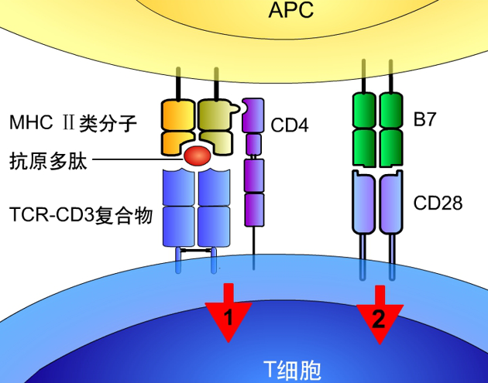
1. T细胞的活化：
双信号+ 细胞因子
T细胞 APC
（双识别）
TCR ----------- pMHC
CD4 / CD8------MHCII / I
第一信号
CD28 -------- B7 (最重要)
LFA1---------ICAM1
CD2------- LFA3
第二信号
(协同刺激信号)
细胞因子：
IL-2（活化T）、 IL-1（APC）等

Slide 4
2.CD8+CTL细胞杀伤靶细胞的特点是
单选题
1分
A
A．无需细胞直接接触
B
B．无特异性
C
C．不受MHC限制
D
D．不需要抗原刺激
E
E．具有特异性
提交

Slide 5
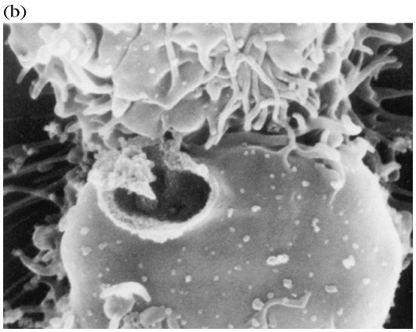
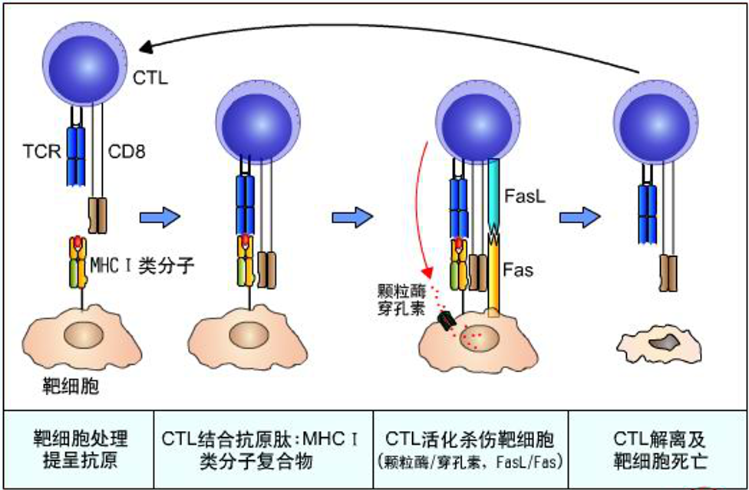
CD8+CTL杀伤靶细胞机制：
1.穿孔素/颗粒酶途径
穿孔素（perforin）：靶C裂解
颗粒酶（granzyme）
2. 死亡受体途径：诱导靶C凋亡
FasL-Fas、

Slide 6
主 要 内 容
体液免疫应答的概念
体液免疫应答的过程
  对TD-Ag的应答
  对TI-Ag的应答
体液免疫的抗体产生的一般规律

Slide 7
学 习 目 标
掌握体液免疫应答的概念
熟悉TD-Ag的体液免疫应答的过程
熟悉TI-Ag的体液免疫应答的特点
掌握体液免疫抗体产生的一般规律

Slide 8
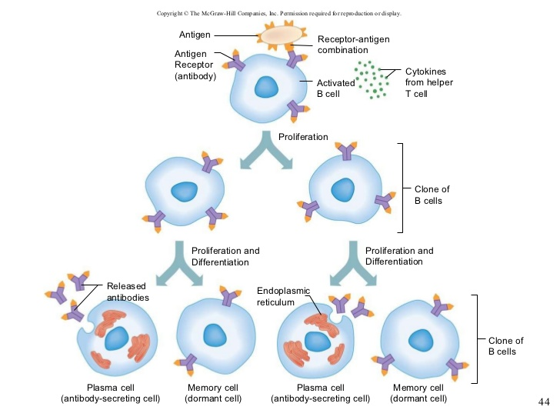
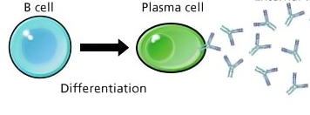
体液免疫应答的概念
体液免疫应答指：B细胞接受抗原刺激后，活化、增殖、分化为浆细胞，分泌抗体，发挥特异性免疫效应的过程。
抗原：TD-Ag或TI-Ag

Slide 9
体液免疫应答的过程
第一节 B细胞对TD抗原的应答 go
第二节 体液免疫应答的一般规律 go
第三节 B细胞对TI抗原的应答 go

Slide 10
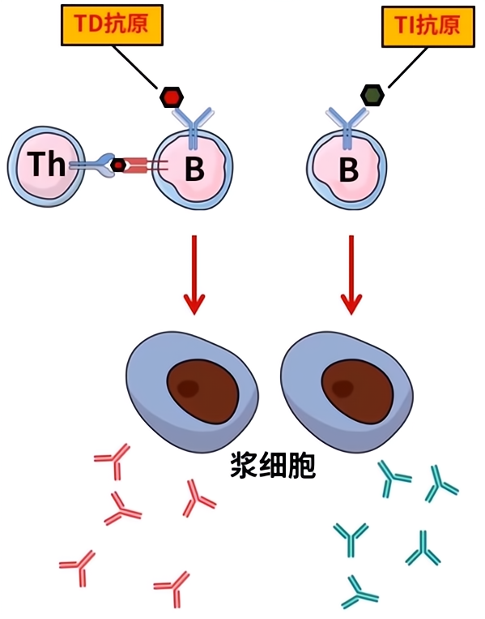
复习
1. 根据Ag诱生抗体时是否需Th细胞的参与，抗原分为：
TD-Ag（胸腺依赖性抗原）：
蛋白质抗原：病原微生物、血细胞、血清蛋白等。
TI-Ag（胸腺非依赖性抗原）：
多糖抗原：细菌脂多糖(TI-1Ag)/荚膜多糖；
--聚合鞭毛素(TI-2Ag)等。

Slide 11
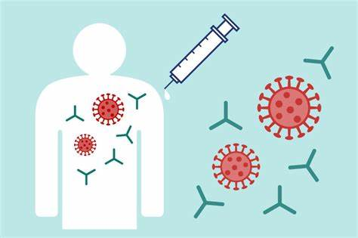
第一节 B细胞对TD抗原的免疫应答
B细胞对TD-Ag识别
B细胞活化、增殖和分化
效应阶段

Slide 12
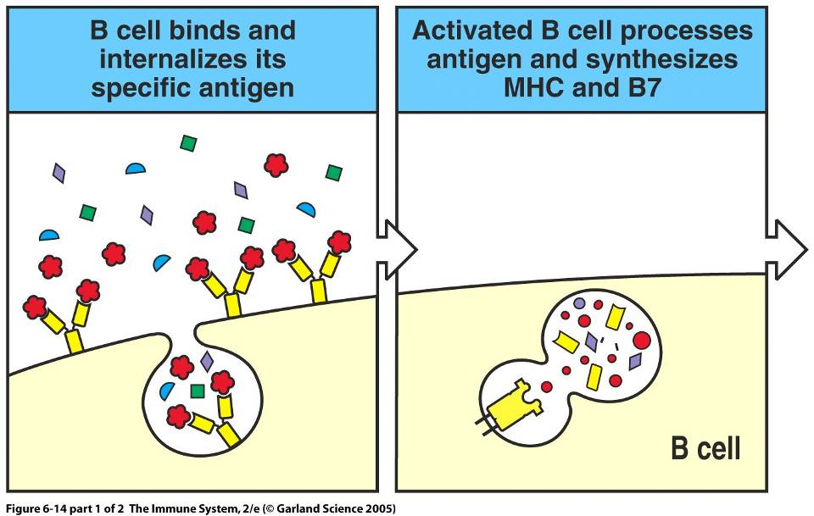
一、 B细胞对TD-Ag的识别
BCR直接识别天然抗原
→B细胞作为pAPC,内化Ag,提呈pMHC→CD4+T细胞
特点:
  识别多种天然Ag（蛋白质/核酸/多糖等）
  特异性识别天然构象表位
  直接识别Ag，无需APC加工处理
  无MHC限制性

Slide 13
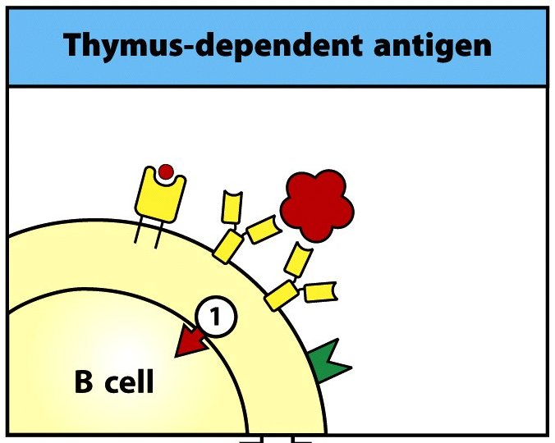
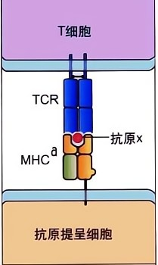
T细胞和B细胞识别的抗原表位特性比较
 | TCR | BCR
识别表位 | T细胞表位 | B细胞表位
表位性质 | 蛋白质多肽 | 蛋白质多肽，(脂)多糖， 核酸等
表位类型 表位位置 | 降解后的顺序表位抗原分子任意部位 | 构象表位或顺序表位 抗原分子表面
抗原提呈 | 必须 | 无须
MHC限制 | 有 | 无

Slide 14
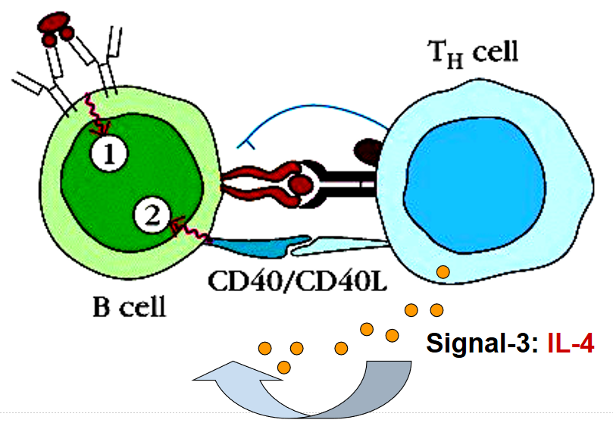
二、B细胞活化、增殖、分化阶段
B细胞活化条件：需要双信号 + 细胞因子
第1活化信号：BCR(Igα/β)← → Ag
第2活化信号：(B细胞)CD40 ← → CD40L(活化Th2)
细胞因子：
活化Th2分泌IL-4、5等
结合
结合

Slide 15
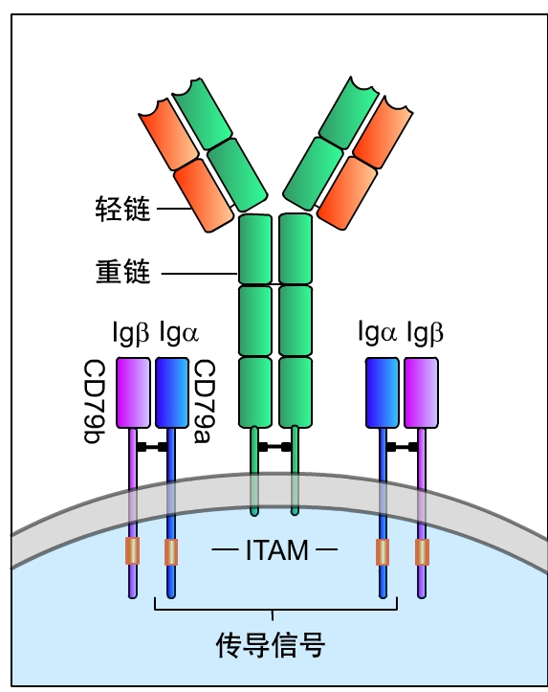
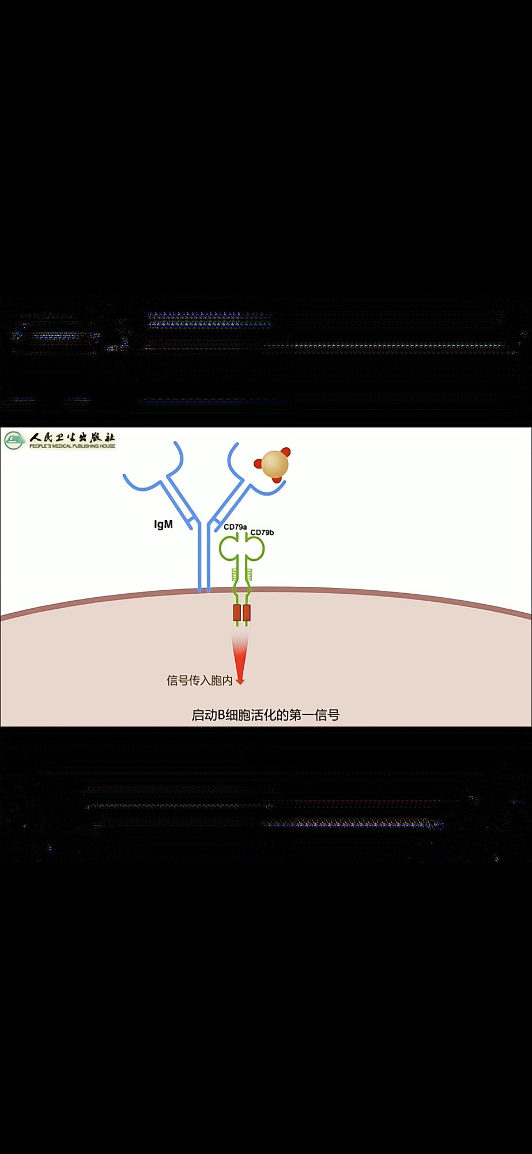
BCR- Igα/Igβ 复合体
BCR (mIgM/mIgD) 特异性结合抗原 → 产生活化第一信号
Igα/Igβ 辅助→信号转导 (by ITAM)
Ag

Slide 16
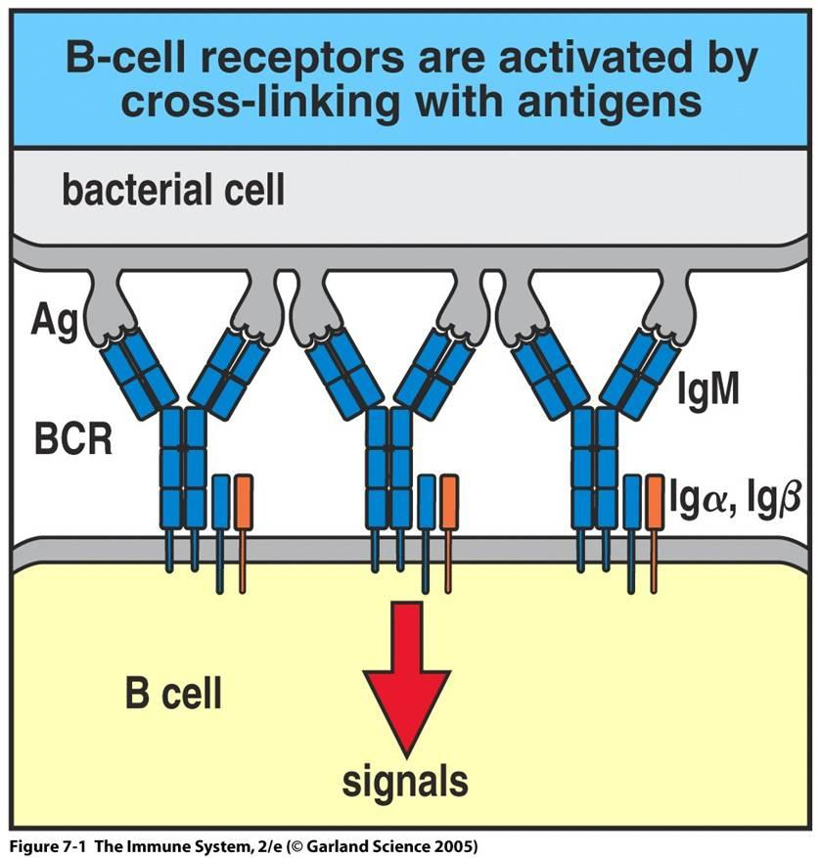
1. B细胞活化第一信号
① BCR(Igα/β)与Ag特异性结合：提供第1信号
Igα/β(CD79a/b)将信号转导至细胞内
  BCR交联→Igα/β传递信号
  →活化Syk等酪氨酸激酶募集、活化、
  启动信号转导级联反应
  →活化信号经过PKC/MAPK/钙调蛋白信号通路
  →最终激活NFkB、NFAT等转录因子
  →启动B细胞增殖相关基因表达
Notes:
BTK:Bruton酪氨酸激酶（Bruton's tyrosine kinase)
ITAM: immune receptor tyrosine-based activation motif

Slide 17
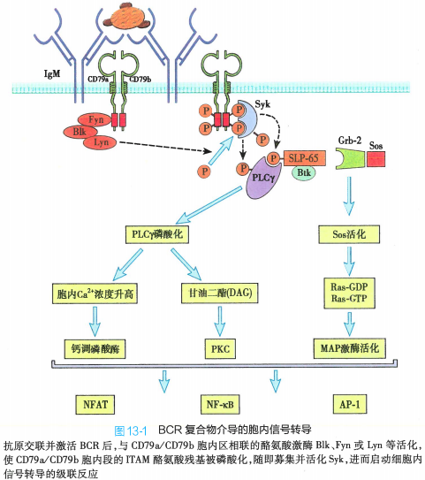
B细胞活化的
信号转导（了解）

Slide 18
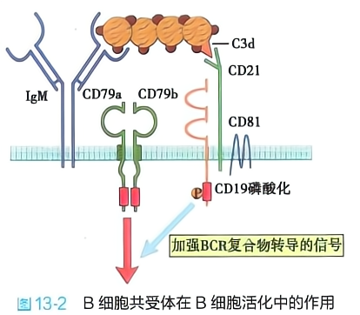
② BCR共受体(CD19/CD21/CD81)：增强第1信号
  加强转导信号，
  增强B细胞对Ag刺激的敏感性
  CD21(CR2)识别BCR-Ag结合的C3d
  （形成CD21-C3d-Ag-BCR复合体）
  → 交联CD19磷酸化
  → 募集Lyn、Fyn等信号分子
  → 加强BCR复合物转导的信号
抗原

Slide 19
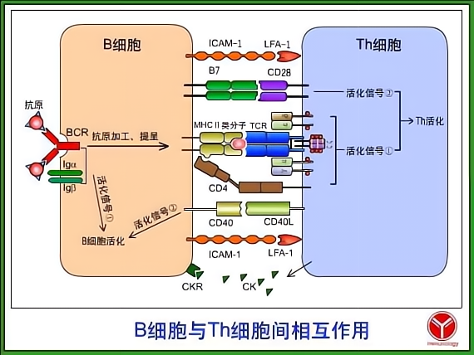
2、B细胞活化第2信号（共刺激信号）
(B细胞)CD40 ←→ CD40L(活化Th细胞)
结合
特点：B细胞作为pAPC，辅助Th活化
  BCR识别Ag →提呈pMHCⅡ→CD4+Th细胞
  B细胞识别Ag后→粘附分子对结合Th细胞
  →TCR识别Ag(活化第1信号）
  →高表达B7+结合CD28(Th细胞)
  →提供Th活化第2信号
  →活化Th表达CD40L

Slide 20
B细胞活化的双信号模型
没有Th
细胞的帮助
Ag
B细胞
B 细胞失能
第1信号
IL-2 , IL-4, IL-5
Ag
B细胞
Th细胞
B细胞活化
第2信号
第1信号
MHC-II/抗原肽 -TCR
CD40 - CD40L

Slide 21
Th细胞在B细胞应答中的作用
Th细胞辅助B细胞
  1.Th提供第二活化信号（协同刺激信号）：
  活化Th表达CD40L-----B细胞的CD40 (最重要)
  2.Th分泌CKs：
  Th2: IL-4、5、6等（促进B细胞增殖分化）

Slide 22
B细胞的增殖和分化
  B细胞分裂增殖(形成生发中心)；
  分化为浆细胞，产生Ab；
  形成Bm (记忆性B细胞)

Slide 23
*生发中心的形成
Ag
迁入
原始淋
巴滤泡
分裂、增殖
B
生发中心
生发中心细胞组成
  生发中心母细胞
  生发中心细胞
  滤泡树突状细胞（FDC）
  滤泡辅助T细胞（Tfh）

Slide 24
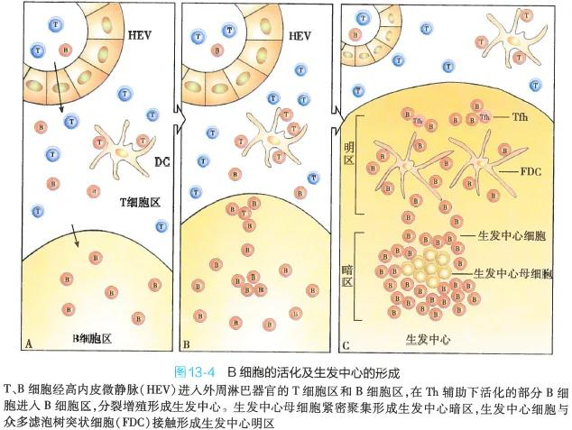

Slide 25
生发中心的形成过程
阶段 | 时间 | 关键事件
早期启动 | 0–2天 | 抗原激活的B细胞与DC致敏的CD4⁺ T细胞在滤泡间区形成长期稳定的T-B结合物
晚期启动 | 3–4天 | T细胞先迁移进入B细胞滤泡，1天后B细胞跟随进入；出现早期GC结构
增殖建立 | 5–7天 | GC快速生长，形成典型的暗区/明区极化结构

Slide 26
生发中心暗区特征
细胞组成 | 中心母细胞（centroblasts），密集排列，光镜下透光度低
增殖能力 | 极强，每 4–6小时 分裂一次，是哺乳动物中增殖最快的细胞之一
BCR表达 | 表达低水平或非功能性BCR
关键酶 | 高表达 AID（活化诱导的胞嘧啶脱氨酶），介导Ig基因V区的体细胞高频突变
趋化因子 | 高表达 CXCL12（SDF-1），通过CXCR4滞留中心母细胞
基质细胞 | CXCL12⁺网状基质细胞（形态类似FDC但功能不同）

Slide 27
生发中心明区特征
细胞组成 | 中心细胞（centrocytes），体积较小，排列稀疏，透光度高
BCR表达 | 表达突变后的功能性BCR，测试抗原亲和力
关键细胞 | FDC（呈递抗原）、Tfh细胞（提供选择信号）、巨噬细胞（清除凋亡细胞）
趋化因子 | FDC分泌 CXCL13，通过CXCR5吸引B细胞和Tfh细胞
功能 | 亲和力选择、阳性选择、分化输出

Slide 28
滤泡树突状细胞（FDC）
非骨髓来源：属于间质/基质细胞，而非传统DC
无MHC II表达：不呈递肽段给T细胞，而是呈递完整抗原给B细胞
抗原捕获：通过 Fc受体（FcγRIIB） 和 补体受体（CD21/CD35） 结合免疫复合物（抗原-抗体-补体），长期滞留抗原
树突网络：广泛的胞质突起形成网络，为GC B细胞提供接触平台
分泌因子：产生CXCL13（趋化因子）、BAFF（B细胞活化因子）

Slide 29
Tfh细胞在GC中的核心作用
滤泡辅助性T细胞（Tfh）是GC反应不可或缺的"选择裁判"：
定位：仅存在于明区，表达CXCR5、BCL-6、PD-1、ICOS
分化依赖：ICOS-ICOSL信号、SAP（SLAM相关蛋白）介导的T-B稳定结合
功能：通过CD40L、IL-21、IL-4提供B细胞存活、增殖和分化信号
数量调控：Tfh细胞数量必须适度——过少导致GC反应 终止，过多导致低亲和力/自身反应性B细胞存活

Slide 30
B淋巴细胞在生发中心的分化成熟
  体细胞高频突变，阳性选择，Ig亲和力成熟
  Ig的类别转换
  浆细胞的形成
  分化为记忆性B细胞

Slide 31
（1）体细胞高频突变
在抗原诱导下,处于分裂中的生发中心母细胞的Ig基因IgV区基因发生高频率点突变，称为体细胞高频突变。
第一步，活化诱导的胞苷脱氨酶（简称AID ）是关键，它对暴露的胞嘧啶环进行亲核攻击，把 DNA 上的胞苷（C）脱去氨基，变成尿嘧啶（U）。
第二步， U:G 错配形成“双重损伤”，U 不仅与正常 DNA 不同，而且它与互补链上的鸟苷（G）不能匹配。
第三步，细胞启动修复。DNA 里的尿苷会触发错配修复和碱基切除修复：错配修复蛋白MSH2/MSH6负责监视，UDG（尿嘧啶-DNA糖苷酶）把尿嘧啶清除，形成一个没有碱基的位点。
第四步，修补时故意“糊弄”。在B细胞中，DNA聚合酶（如 Polη、Rev1）会“将任意核苷酸结合至与碱性位点相对的新DNA链中”，“最终在AID作用的C:G残基上插入一个随机核苷酸”

Slide 32
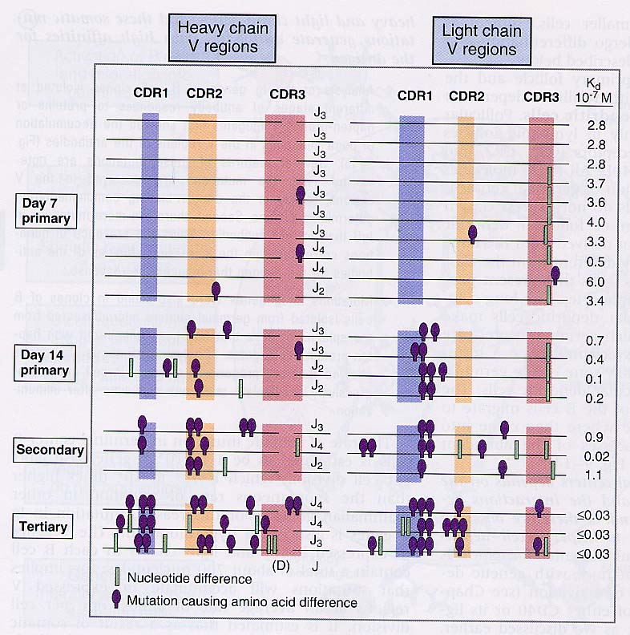
Day 1
immunization
Day 7
Day 14
Secondary
immunization
Day 21

Slide 33
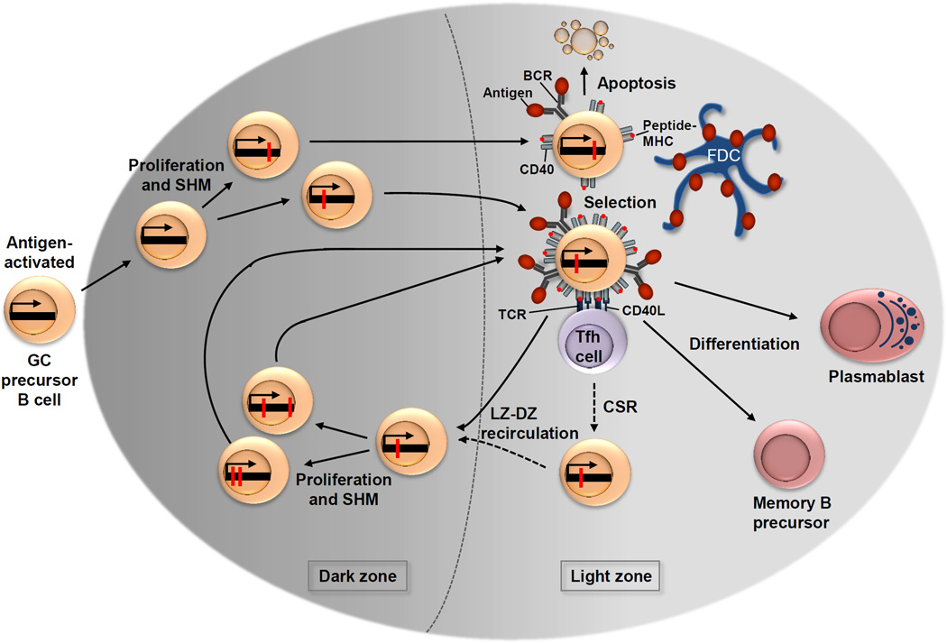
（2）亲和力成熟:
生发中心的B细胞经体细胞高频突变后，其中表达高亲和力BCR的B细胞才能有效地结合抗原，并在抗原特异性Th细胞辅助下增殖，产生高亲和力的抗体，此为抗体亲和力成熟。
突变后的B细胞如果亲和力提高，就能高效地抓取FDC表面的抗原、提呈给滤泡辅助性T细胞（Tfh）、拿到存活信号（包括 CD40L—CD40 这对关键分子），于是表达抗凋亡蛋白、继续存活；如果突变后亲和力降低甚至不表达BCR，就抓不住抗原、拿不到第二信号，发生凋亡

Slide 34
突变（V区）
B
B
B
亲和力成熟
B
B
B
B
B
B
B
B
B
B

Slide 35
（3）Ig类别转换
又称同种型转换，即B细胞在受抗原刺激后，首先合成IgM，然后转为合成IgG等类别的抗体。

Slide 36
类别转换机制
Cμ
Cδ
Cγ3
Cγ1
Cα1
Cγ2
Cγ4
Cε
Cα2
Cδ
Cδ
Sγ3
Cγ3
Cμ
Cγ3
Cμ
Sγ1
Cγ1
VDJ
Cγ3
VDJ
Cα1
VDJ
Cα1
VDJ
Cγ3
VDJ
Cα1
VDJ
Cα1
IgM变为IgG3
IgG3变为IgA1
IgM转为IgA1

Slide 37
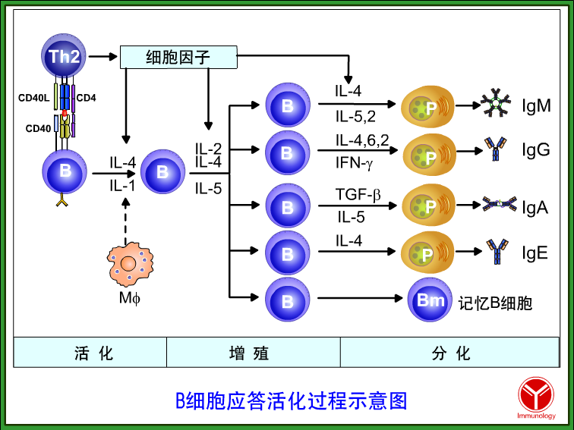
不同细胞因子诱导→浆细胞产生不同类别Ab
（再次免疫应答）

Slide 38
部分B细胞分化为Bm，
→再次遇到相同Ag，
→迅速增殖分化为浆细胞，
→产生大量特异性Ab
→ 介导再次免疫应答
 | 短寿命的浆母细胞 | 长寿命的浆细胞
产生部位 | 生发中心外（初级聚合灶等） | 生发中心内，经突变与筛选
定居地 | 脾、淋巴结髓质等外周淋巴组织 | 骨髓
寿命 | 通常只有数天 | 数月至数年，可维持终生
能否去骨髓 | 不能长距离迁移 | 能迁入并定居
分泌的抗体 | 量大，多为亲和力较低的IgM | 高亲和力的IgG、IgA（类别转换）
角色 | 本次感染的急性抗体高峰 | 长期维持血清基础抗体水平

Slide 39
Maturation
to memory or
plasma cells
Memory cell
Plasmablast
Plasma cell
Selection of high affinity
centrocytes by binding to Ag-Ab
complexes on FDCs
Abs
Isotype
switching
light zone
FDC: follicular dendritic cell
Centrocyte
Germinal
Center
Affinity
maturation
low affinity
light zone
apoptosis
high affinity
low affinity
Somatic
hypermutation
in centroblasts
Macrophage
dark zone
Centroblast
(activated B cell)
B cells

Slide 40
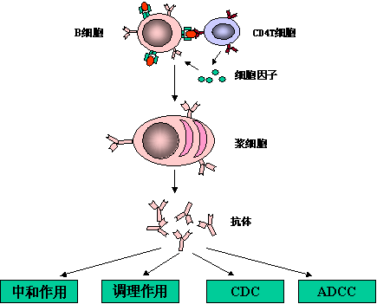
三、B细胞介导的免疫效应（Ab效应）
中和作用：IgG
调理作用：IgG,IgM
激活补体：IgG,IgM等
ADCC效应：IgG

Slide 41
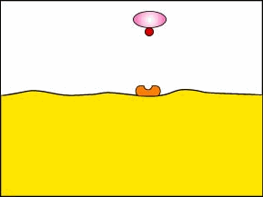
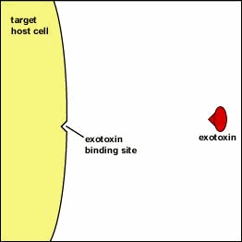
Ab的中和作用
靶细胞
靶细胞
外毒素的作用机理
抗体中和外毒素

Slide 42
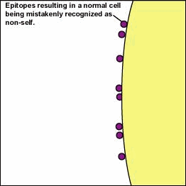
Ab激活补体经典途径，溶解抗原靶细胞

Slide 43
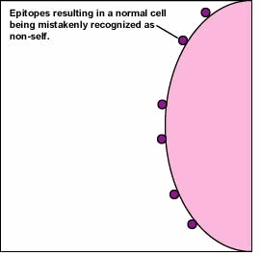
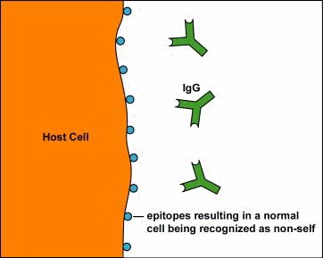
抗体的ADCC作用
（ antibody-dependent cell-mediated cytotoxicity ）
靶细胞

Slide 44
TD抗原诱导的体液免疫应答过程
识别阶段
TD-Ag
APC摄取、处理
BCR特异结合Ag
(第1信号)
(第1信号)
CD40----CD40L
(第2信号)
(第2信号)
活化增殖分化
Th活化增殖分化
B活化、 增殖、 分化
IL-4、5等
Th2 Th1
浆细胞
Bm
效应阶段
IgM (最早)
IgG 、IgA 、IgE等
（Ig类别转换）

Slide 45
二、体液免疫应答产生抗体的一般规律
1、初次应答：
Ag首次诱导机体后产生的免疫应答。
2、再次应答：
初次应答后，产生的记忆细胞再次接受相同的抗原刺激，产生迅速、高效、持久的特异性免疫应答。

Slide 46
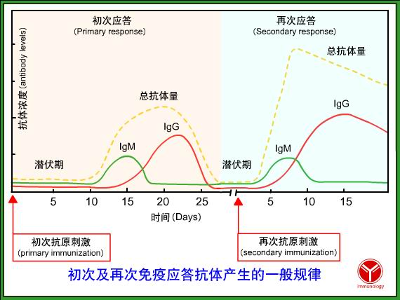
1、初次应答的特点：
潜伏期：从Ag刺激到特异Ab检出，7-10天（长）
平台期：
Ab浓度增高慢，效价低，亲和力低
Ab类别：先IgM后IgG，IgM为主
Ab高水平维持时间短（几天-几周）

Slide 47
2、再次应答的特点
潜伏期：短（2-3天）
平台期
Ab浓度增加快，效价高，亲和力高
Ab类别：先IgM后IgG，IgG为主
Ab高水平维持时间长（数月~数年）

Slide 48
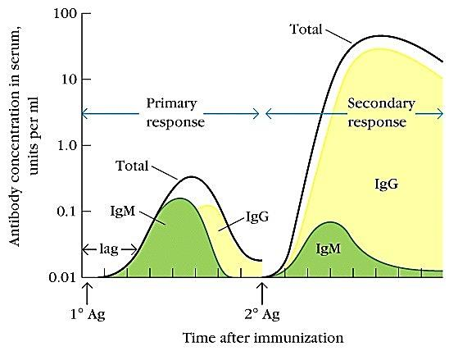
抗体产生的一般规律
初次应答 再次应答
诱导的Ag量 较多 较少
潜伏期 长 短
  Ab浓度 增加慢 增加快
  Ab效价/亲和力 低 高
  Ab的类别 IgM为主 IgG为主
  Ab维持时间 短 长

Slide 49
（三）B细胞对TI抗原的免疫应答
TI-Ag
B1
浆
go
Ab
TI-1 Ag：LPS， B细胞丝裂原
TI-2 Ag：细菌荚膜多糖
意义： 快速、有效清除病原体

Slide 50
TI-1 和 TI-2 抗 原
TI-1 抗原
TI-2 抗原
LPS
多效价抗原
LPS 受体
信号转导
B 细胞
信号转导

Slide 51
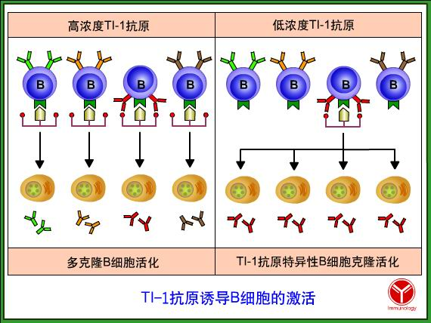

Slide 52
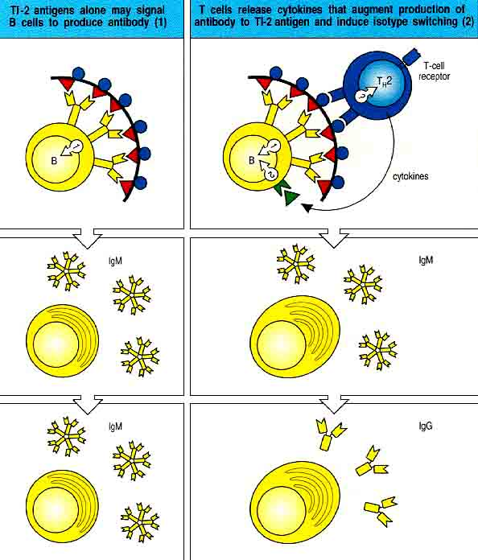

Slide 53
TD-Ag与TI-Ag特性的比较
TD-Ag TI-Ag
结构特点 复杂,含多表位 含单一Ag表位
表位组成 B/T细胞表位 重复B细胞表位
T细胞辅助 必需 无需
MHC限制 有 无
免疫应答类型 体液和细胞免疫 体液免疫
抗体类型 IgG, IgM ,IgA 多为IgM
免疫记忆 有 无

Slide 54
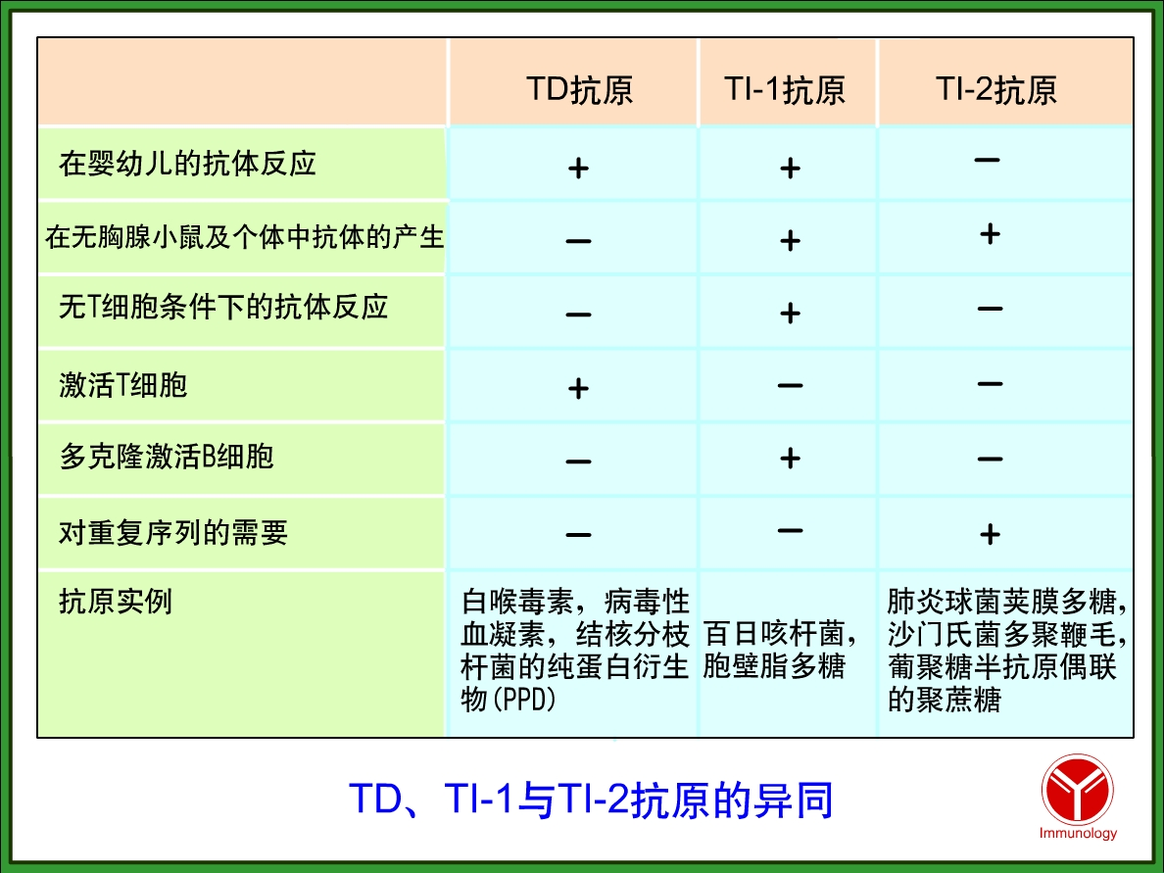

Slide 55
本 章 小 结
B细胞对TD-Ag的免疫应答过程
  BCR对TD-Ag特异性识别
  B细胞活化需要双信号：需Th辅助
  B细胞最终分化为浆细胞（或Bm），产生特异性Ab
抗体产生的一般规律
  初次应答产生低亲和力IgM为主
  再次应答产生高亲和力IgG为主

Slide 56
思考题
比较：体液免疫和细胞免疫的区别
说明 B细胞对TD-Ag应答的过程。
3.说明 抗体产生的一般规律。

Slide 57

感谢观看

